Slide 1
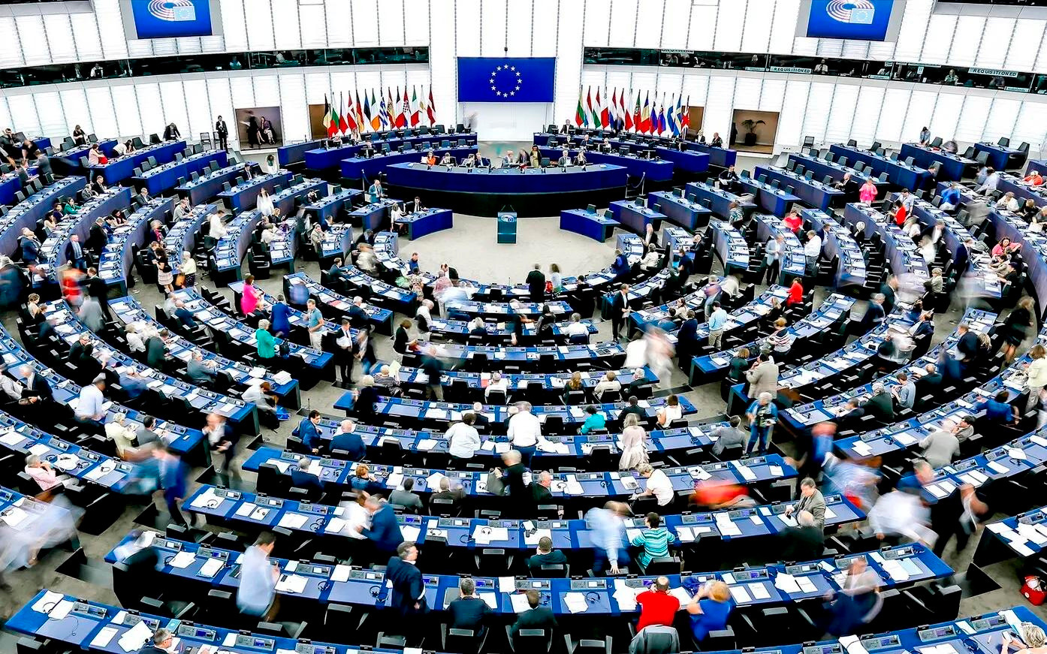

“NOORTE SILMAD DEMOKRAATIALE JA EUROOPA PARLAMENDI VALIMISTELE 2024”
1.11.2023- 30.06.2024
TEOSTAJA: SILLAMÄE LASTEKAITSE ÜHING
Programmi teostame tänu Briti Nõukogu toetusele sotsiaalse sidususe toetamiseks People To People Cultural Engagement programmi raames.

Slide 2

30.01.2024,
NARVA GÜMNAASIUM
KELL 13.30
KOOLITUS
“DEMOKRAATIA JA POLITOLOOGIA ALUSED”
LISAINFO: DEMOCRACY.SSCW.EE/KOOLITUSED

Slide 3

Projekti eesmärk
Programmi peamine eesmärk on tõsta noorte valijate teadlikkust, tagada ausa mängu põhimõtete järgimine valimiskampaaniates ja lugupidav suhtumine valijasse ning tugevdada demokraatiat, parandades noorte täiskasvanute ja keskealiste inimeste teadmisi demokraatliku protsessi rollist meie igapäevaelus, kodanike õigustest ja kohustustest ning suurendades noorte osalemist valimisprotsessis.

Slide 4
Sihtgrupp
Sihtgrupp on üle 16-aastased noored ja Ida-Virumaa ja Harjumaa täiskasvanud/ kogukonnaliikmed, samuti kodanikuühiskonna noorteorganisatsioonid, eksperdid ja kogukonnajuhid, kes soovivad täiendada oma oskusi ja teadmisi demokraatia ja muude valdkondade kohta ning saada praktilisi kogemusi reaalsete muudatuste tegemiseks ja demokraatiaprotsesside toetamiseks, struktuurse dialoogi ja osalemiseks tulevastel Euroopa Parlamendi valimistel.

Slide 5
Tegevused
  KOOLITUSED
  ARUTELUD
  VALIMISVALVURID
  KONVERENTS
  MATERJALID

Slide 6
Koolituste eesmärk
Koolituste seeria eesmärgiks on tõsta noorte valijate teadlikkust, parandada noorte täiskasvanute ja keskealiste inimeste arusaamist valimiste demokraatlikust protsessist igapäevaelus ning kaasata noori valimisprotsessi ning ausate ja avatud valimiste rolli, tagades seeläbi ausa mängu valimiskampaaniates ja valijate lugupidava kohtlemise, ning tugevdada demokraatiat Eestis.

Slide 7
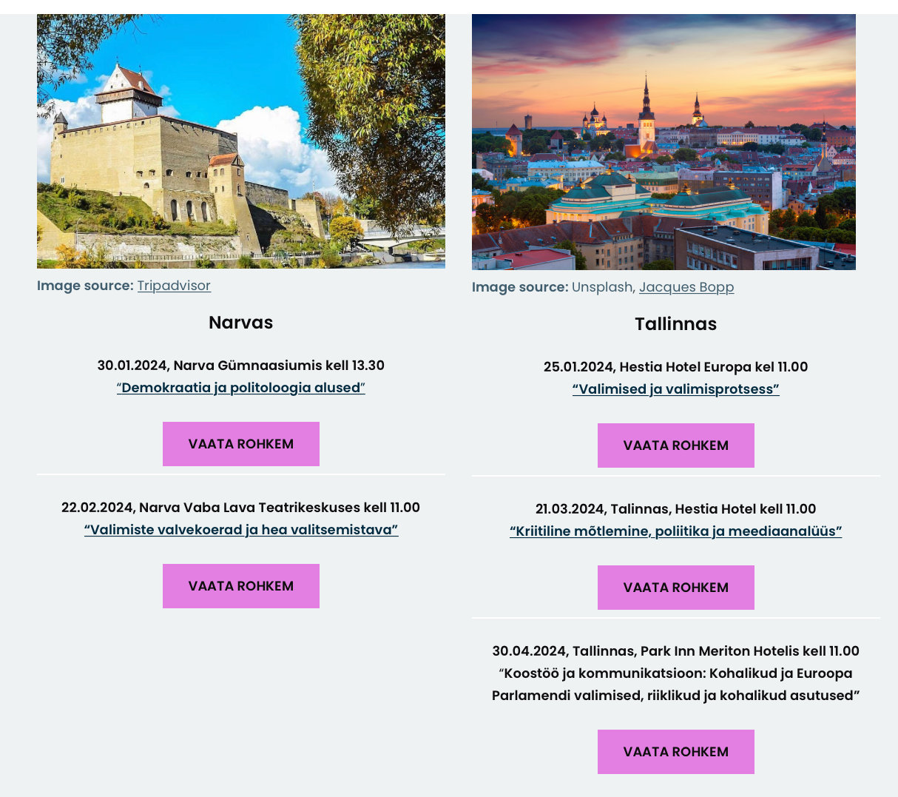

Slide 8
Arutelude eesmärk
Avaliku arutelu peamine eesmärk on tõsta projekti sihtrühma teadlikkust oma eluga seotud põhiteemadest ja ka sellest, mis mõjutab riiki ja Euroopat, pidada dialoogi poliitikute ja kogukonnaliikmete vahel, harida ja propageerida inimeste vajadusi, muresid ja püüda leida lahendusi. Igal avalikul arutelul on üks põhiteema ja ka mitmeid teisi arutelusid. Aduteludes keskendume noorte täiskasvanute ja keskealiste inimeste põhiküsimusele, mis neid muretsevad.

Slide 9

Räägi kaasa demokraatia kaitseks ja toeks
  1) 28.12.2023, Toila Spa Hotel, (Hariduspoliitika ja haavatavate rühmade kaasamine).
  2) 2.02.2024 in Narva Eesti Gümnaasium (Turvalisuse ja demokraatia küsimused)
  3) 20.02.2024 Tartu Annelinna gümnaasiumis(Valimiskampaania spetsiifika ja meediaanalüüsid/kriitiline mõtlemine)
  4) 15.03.2024 , Paldiski Gümnaasium (Vihakõne, mitmekesisus, võrdsus ja inimõigused)
  5) 22.03.2024 Tallina Meriton Hotel (Rohepööre ja sotsiaalmajanduslikud kriisid, töökohtade loomine)
  6) 26.04.2024 Tallinn, Hestia Hotel Europa (Noorte hääl valimistel, 16. hääletus, sotsiaalne kapital ja osalemine).

Slide 10
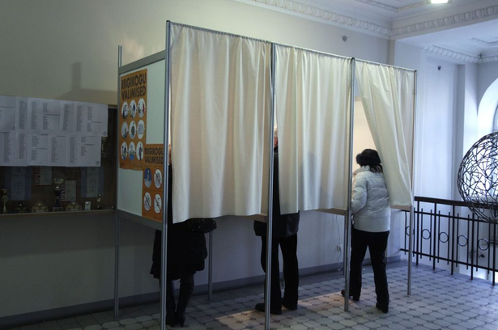
Valimiste valvekoerad
Valimisvalvurite programmi peamine eesmärk on teavitada venekeelset elanikkonda avalikult Euroopa Parlamendi 2024. aasta valimiskampaaniast, mis peaks olema aus ja sisuline ning juhtima tähelepanu ebaeetilistele tavadele.
Valimisvalvurid hoiavad silma peal valimiskampaaniatel ja nende vastavusel heale valimistavale.
Igal nädalal teevad valimiste valvekoerad oma kokkuvõtteid kampaaniasündmustest ja -sisust, st valimiste valvekoerad vaatavad kriitilisemalt poliitikute avaldusi ja valimislubadusi, pöörates tähelepanu argumenteerimise tähtsusele.

Slide 11
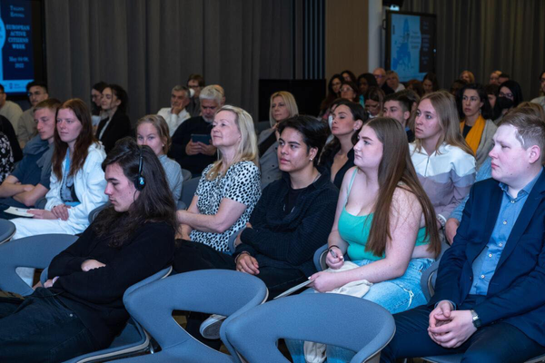
Aastakonverents
“Noorte pilk demokraatiale ja Euroopa Parlamendi valimistele 2024: järelsõnad”
14. juunil 2024, Tallinnas (Hestia Hotel Europa, kell 10:00)
Konverentsil arutame demokraatia tugevdamise peamisi väljakutseid ja seda, kuidas Euroopa Parlamendi valimiste 2024 tulemused mõjutavad Eestit ja selle elanikke, samuti tõhustame noorte täiskasvanute ja asjaomaste organisatsioonide võrgustike loomise ja koostöövõimalusi ning vaatleme tulevasi kohalikke algatusi ja järeltegevusi, mida korraldavad hiljuti täiskasvanuks saanud noored ja kogukonnajuhtide poolt.
Registreerimine veebilehel:
democracy.sscw.ee/registreerimine

Slide 12

TEABE MATERJALID
Peamine eesmärk on anda kasulikku teavet ja tasakaalustatud juhiseid valimisprotsessi, kodanike kohustuste ja demokraatia kohta.
Materjalide sisu (eesti ja vene keeles) hõlmab järgmist:
Miks hääletada? Kuidas õppida poliitikat? Kuidas õppida hääletama? Kuidas õppida hääletama? Valimised Eestis ja Euroopas; Eri: hääletamine alates 16. eluaastast; Proportsionaalne versus first-past-the-post; Elektrooniliselt hääletamine (e-hääletamine); Valimisõigus kõigile Eestis? Valimiste vaatlemine Eestis ja Euroopas; Valimiskampaania ja valimisprognoosid ning olulised lingid ja materjalinipid.
Avaldatakse veebileht ja õppevideod.

Slide 13
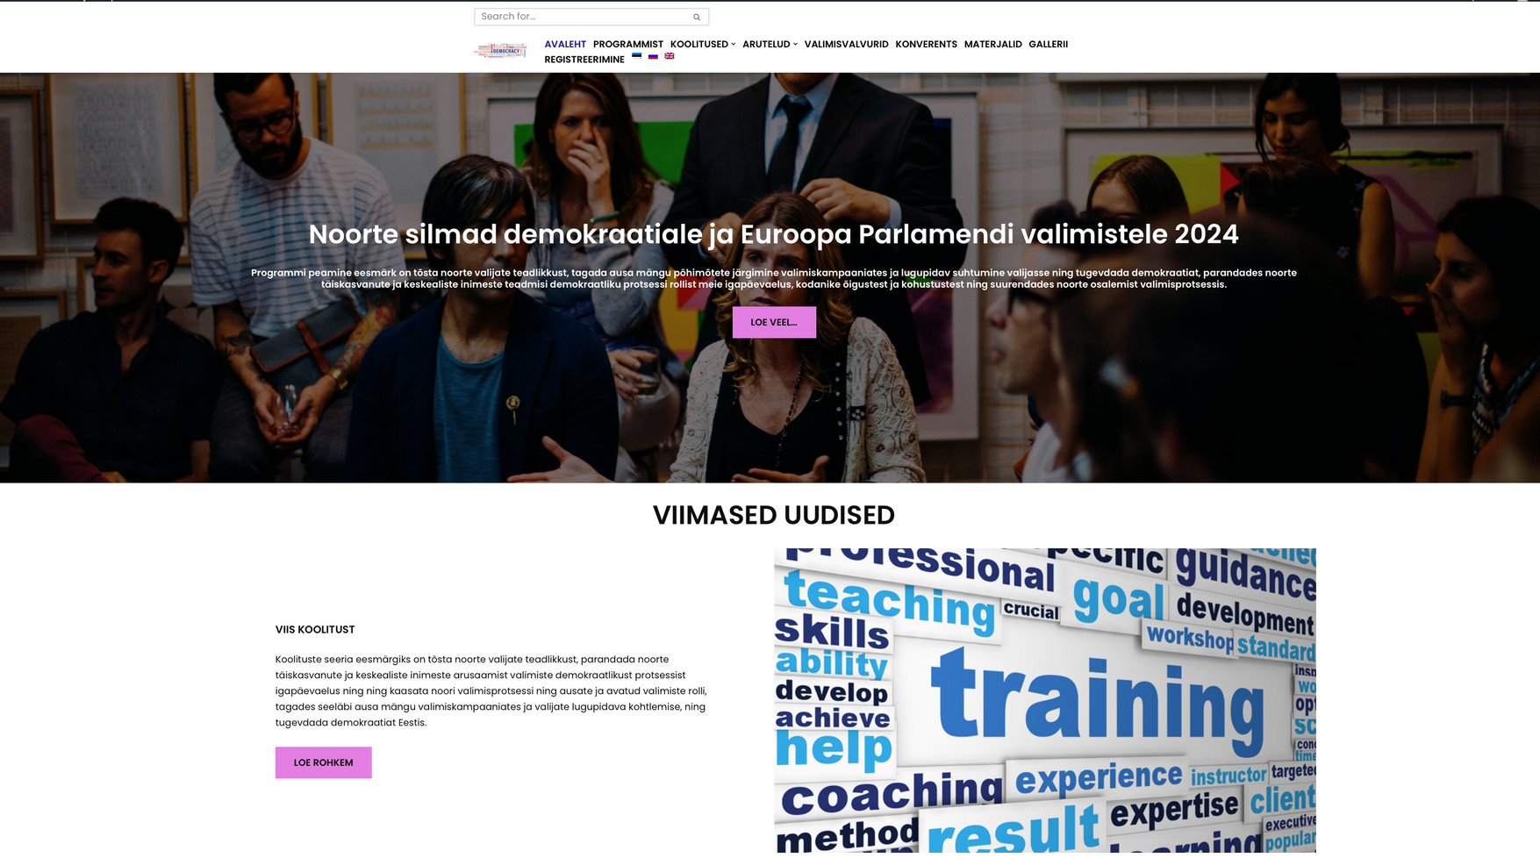
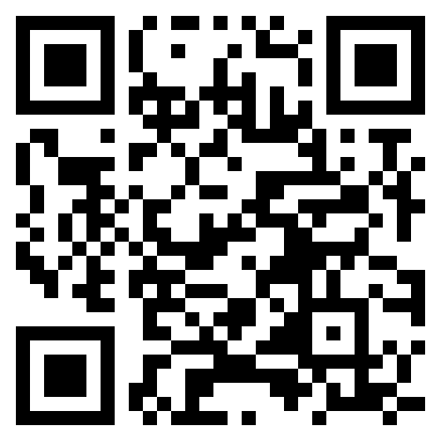
Veebileht

Slide 14
Kontaktid
Vassili Golikov, projektijuht
Tel: 556029993
E-post: Vassili@sscw.ee / info@sscw.ee
Loe rohem projektist: democracy.sscw.ee
Liitu meiega: Facebook.com/SSCW.ESTONIA

